Slide 1


Taller de Programación
Imagen obtenida de: https://images.wallpapersden.com/image/download/cool-4k-pattern_bGduZWyUmZqaraWkpJRobWllrWdma2U.jpg

Slide 2

Dudas de la clase anterior
¿Qué es una excepción?
¿Porqué es conveniente manejar excepciones?
¿Qué tipo de excepciones soporta Java?
¿Para qué sirve try..catch..finally?
Mencione y describa un error común en Java.

Slide 3

Dudas de la clase anterior
¿Qué es una excepción?
¿Porqué es conveniente manejar excepciones?
¿Qué tipo de excepciones soporta Java?
¿Para qué sirve try..catch..finally?
Mencione y describa un error común en Java.

Slide 4

Dudas de la clase anterior
¿Qué es una excepción?
¿Porqué es conveniente manejar excepciones?
¿Qué tipo de excepciones soporta Java?
¿Para qué sirve try..catch..finally?
Mencione y describa un error común en Java.

Slide 5

Dudas de la clase anterior
¿Qué es una excepción?
¿Porqué es conveniente manejar excepciones?
¿Qué tipo de excepciones soporta Java?
¿Para qué sirve try..catch ..finally?
Mencione y describa un error común en Java.

Slide 6

Dudas de la clase anterior
¿Qué es una excepción?
¿Porqué es conveniente manejar excepciones?
¿Qué tipo de excepciones soporta Java?
¿Para qué sirve try..catch..finally?
Mencione y describa un error común en Java

Slide 7
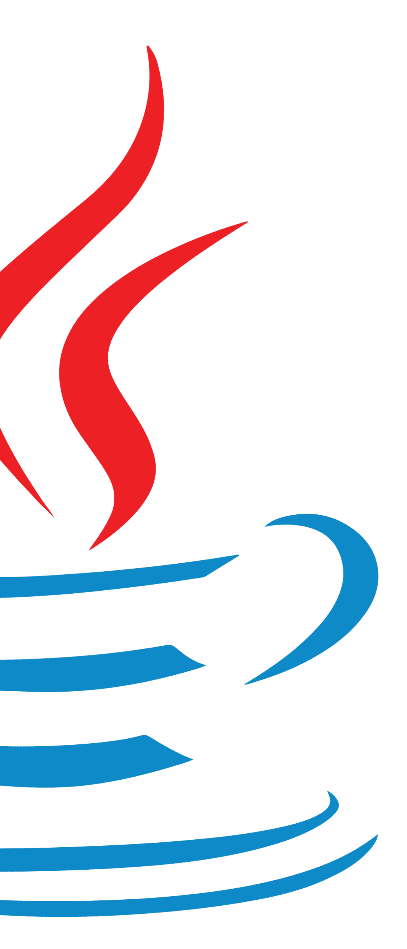
Manejo de Excepciones (II)
Imagen obtenida de: https://1000logos.net/wp-content/uploads/2020/09/Java-Logo.png

Slide 8
Conocimientos previos
Completa la frase con la palabra adecuada, en cada caso:
Ahora, define cada una de las palabras encontradas.
¿Serían aplicables los términos al tratamiento de errores en Java? ¿De qué forma?
Ese virus es tan peligroso que se ha p a miles de computadoras en todo el mundo.
La lista actual contiene errores e inconsistencias; por tanto, la lista se debe d.
Notes:
Respuestas:
- Propagado
- Depurar

Slide 9

Logro de aprendizaje
Al finalizar la sesión, el estudiante desarrolla programas con instrucciones try..catch..finally utilizando un IDE Java manejar errores en sus programas.
Imagen obtenida de: https://www.pngmart.com/files/21/Book-PNG-Photos.png

Slide 10

Utilidad
¿Qué muestra la imagen?
¿Maneja la clase origen su propia excepción?
¿Qué hace en su lugar?
¿Qué hace la clase con el error generado?
Clase
Manejo del error
Clase
Error
¡Error!
Clase
Error
Manejo del error
Implementar propagación de errores en Java.

Slide 11
1
Propagación de excepciones
2
Detección de errores
contenido
3
Debugging.
4
Práctica
Notes:
https://i.pinimg.com/736x/bc/89/ad/bc89ad92528fcb93c4e8c101f4336052--table-of-contents-template-templates-for-powerpoint.jpg

Slide 12
1
Propagación de excepciones
2
Detección de errores
contenido
3
Debugging.
4
Práctica
Notes:
https://i.pinimg.com/736x/bc/89/ad/bc89ad92528fcb93c4e8c101f4336052--table-of-contents-template-templates-for-powerpoint.jpg

Slide 13
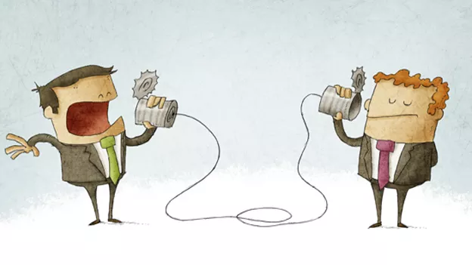
¿Qué es propagación de excepciones?
1. Propagación de excepciones
Técnica para transmitir excepciones entre métodos de la misma clase o de clases distintas.
El objetivo es alertar sobre una posible falla que puede ocurrir al utilizar un método.
Esto permite que se controle una eventual excepción.
Método origen
Método cliente
Imagen obtenida de: https://res.cloudinary.com/people-matters/image/upload/w_624,h_351,c_scale,q_auto,f_auto/v1480063064/1480063062.jpg

Slide 14

Instrucciones throw y throws
1. Propagación de excepciones
MÉTODO
Para transmitir automáticamente una excepción, usa la palabra reservada throw dentro del bloque catch.
Una excepción que es lanzada fuera de un método debe ser especificada como tal por una clausula throws.
Con estos dos pasos anteriores se consigue propagar una excepción.
throw
EXCEPCIÓN
Imagen obtenida de: https://assets.stickpng.com/images/580b57fbd9996e24bc43c029.png

Slide 15
throw y throws. Ejemplo.
1. Propagación de excepciones
public class Calculadora { public void dividir(int a, int b) throws Exception { try { double resultado = a / b; System.out.println(resultado); } catch (Exception ex) { throw new
Exception("Error! División entre cero"); } finally { System.out.println("Fin del método"); } }
}
public class Test { public static void main(String[] args) { Calculadora calculadora = new Calculadora(); try { calculadora.dividir(16, 0); } catch (Exception e) { System.out.println(e.getMessage()); }
}
}
Salida:
Fin del método
Error! División entre cero
En este caso, la clase Calculadora “atrapa” la excepción y “lanza” una nueva. La clase cliente Test “atrapa” y “maneja” la excepción mostrando el mensaje en pantalla. La aplicación no interrumpe su ejecución.

Slide 16
1
Propagación de excepciones
2
Detección de errores
contenido
3
Debugging.
4
Práctica
Notes:
https://i.pinimg.com/736x/bc/89/ad/bc89ad92528fcb93c4e8c101f4336052--table-of-contents-template-templates-for-powerpoint.jpg

Slide 17

Detección de errores
2. Detección de errores
Técnica que busca anticiparse a la ocurrencia de una excepción.
Utiliza validaciones de datos y manejo de excepciones, antes de realizar operaciones.
Permiten que el programa no se detenga ante un evento excepcional.
Permite construir funcionalidad robusta y confiable.
El programa logra su propósito a pesar de las excepciones.
Imagen obtenida de: https://www.pngall.com/wp-content/uploads/4/Detective-Sherlock-Holmes-Transparent-Background.png

Slide 18
Detección de error con excepciones
2. Detección de errores
public class Cliente { private String DNI; public void setDNI(String DNI) throws Exception { if (esDNIValido(DNI)) { this.DNI = DNI; } else { throw new Exception("DNI no es válido"); } } private boolean esDNIValido(String DNI) { return DNI.matches("\\d{8}"); } }
public class Test { public static void main(String[] args) { Cliente cliente = new Cliente(); try { cliente.setDNI("1673450x"); } catch (Exception ex) { System.out.println(ex.getMessage()); } System.out.println("El programa terminó");
} }
Salida:
Lanzar una excepción es la mejor forma de implementar la detección y manejo de errores en Java.
DNI no es válido
El programa terminó

Slide 19
1
Propagación de excepciones
2
Detección de errores
contenido
3
Debugging.
4
Práctica
Notes:
https://i.pinimg.com/736x/bc/89/ad/bc89ad92528fcb93c4e8c101f4336052--table-of-contents-template-templates-for-powerpoint.jpg

Slide 20
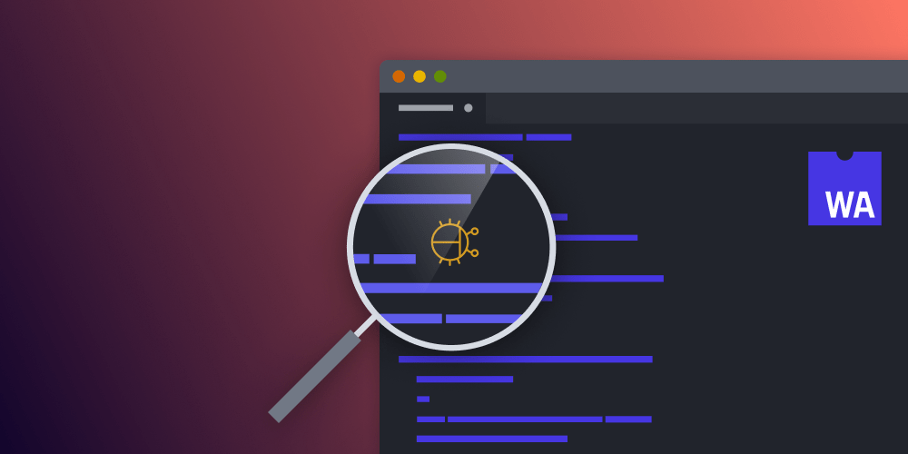
¿Debugging?
3. Debugging
Es el proceso de detectar errores de sintaxis o lógica en los programas.
Los errores de sintaxis son sencillos de corregir pues son notificados por el compilador.
Los errores de lógica son más complicados de corregir. Debe utilizarse un depurador y realizar un seguimiento al programa.
Imagen obtenida de: https://pspdfkit.com/assets/images/blog/2020/the-state-of-debugging-in-webassembly/article-header-0e1ba396.png

Slide 21
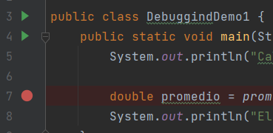
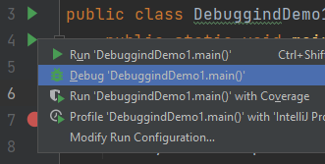
Demo: Depuración en IntelliJ IDEA
3. Debugging
Examinar el código.
Establecer puntos de ruptura (breakpoints).
Configurar la ejecución (si fuera necesario)
Ejecutar el programa en modo Debug.
Analizar el estado del programa.
Recorrer el programa.
Detener la ejecución, corregir el código y reiniciar.
Notes:
Tomar cualquier ejercicio desarrollado en el curso y realizar un seguimiento de código línea por línea.
Utilizar todas las herramientas posibles durante el proceso.

Slide 22
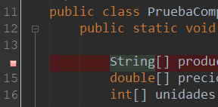


Demo: Depuración en NetBeans
3. Debugging
Examinar el código.
Establecer puntos de ruptura (breakpoints).
Configurar la ejecución (si fuera necesario)
Ejecutar el programa en modo Debug.
Analizar el estado del programa.
Recorrer el programa.
Detener la ejecución, corregir el código y reiniciar.
Ctrl
+
Shift
+
F5
Notes:
Tomar cualquier ejercicio desarrollado en el curso y realizar un seguimiento de código línea por línea.
Utilizar todas las herramientas posibles durante el proceso.

Slide 23
1
Propagación de excepciones
2
Detección de errores
contenido
3
Debugging.
4
Práctica
Notes:
https://i.pinimg.com/736x/bc/89/ad/bc89ad92528fcb93c4e8c101f4336052--table-of-contents-template-templates-for-powerpoint.jpg

Slide 24
Ejercicio 1
4. Práctica
LectorDatos
leerEntero()
Utilice la clase LectorDatos de la sesión anterior y realice las modificaciones pertinentes para separar las validaciones de datos y se propaguen las excepciones en los correspondientes métodos implementados (uso de throw y throws).
Lectura de datos.
Validaciones.
Manejo de excepciones.
Mensajes.
LectorDatos
leerEntero()
Lectura de datos.
Manejo de excepciones.
Mensajes.
throw
esEnteroValido()
Validaciones.
Imagen obtenida de: https://upload.wikimedia.org/wikipedia/commons/thumb/6/61/HTML5_logo_and_wordmark.svg/2048px-HTML5_logo_and_wordmark.svg.png

Slide 25







Ejercicio 2
4. Práctica
Cargue en el IDE Java los archivos ComprobantePago.java y PruebaComprobantePago.java y utilice el depurador para encontrar el error que origina que el monto total no sea calculado de forma correcta.
8.65
25.5
29.4
122.6
16.0
12
2
2
2
4
Total : 555.56
Total : 616.90

Slide 26


Tarea grupal
Desarrollar 3 aplicaciones en Java que hagan uso de algunas de las clases implementadas en la tarea anterior.
Los datos solicitados deben validarse.
Cada validador debe propagar las excepciones pertinentes, las cuales deben ser tratadas por la clase cliente (clase de prueba)
Indicaciones
Grupos: 3 integrantes (máximo)
Entregables: a). Video de 3 minutos (máximo) explicando las soluciones propuestas; b). Archivo ZIP conteniendo el Proyecto java con las soluciones.
Todos los integrantes deben aparecer en el video explicando los ejercicios.
Recuerda revisar en la plataforma la rúbrica de la tarea grupal.
Imagen obtenida de: https://upload.wikimedia.org/wikipedia/commons/0/0a/AnantP%40java.png

Slide 27




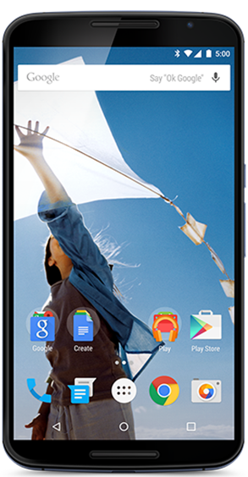
Resumen de la sesión
¿Qué significa “propagar” una excepción?
¿Cómo propagamos una excepción en Java?
¿Qué significa “depurar” un programa?
¿Cómo realizamos la depuración utilizando el IDE Java?
Imagen obtenida de:
https://www.pngmart.com/files/16/Portable-Laptop-Top-View-PNG-Transparent-Image.png / https://static.vecteezy.com/system/resources/previews/010/851/398/original/realistic-black-glasses-top-view-png.png
https://creazilla-store.fra1.digitaloceanspaces.com/cliparts/61158/paperclips-clipart-xl.png / https://images.frandroid.com/wp-content/uploads/2019/04/google-nexus-6.png
https://www.freeiconspng.com/thumbs/pencil-png/pencil-4.png

Slide 28

Bibliografía
Tanenbaum & Van Steen (2008). Algoritmos y Estructuras de Datos - Principios y Paradigmas, 2da Edición. Pearson Education​.
Khalid A. Mughal & Rolf W. Rasmussen (2017). A Programmer’s guide to Java SE 8 Oracle Certified Associate.
Schildt, Herbert (2019). A Java Beginner’s Guide Eighth Edition. Oracle Press.
Schildt, Herbert (2019). Java The Complete Reference Eleventh Edition. Oracle Press.
Joyanes, Luis (2008). Fundamentos de Programación. Cuarta edición. McGraw-Hill.
Imagen obtenida de:
https://images.unsplash.com/photo-1567168544646-208fa5d408fb?ixlib=rb-4.0.3&ixid=MnwxMjA3fDB8MHxzZWFyY2h8Mnx8c3R1ZGVudCUyMGxpYnJhcnl8ZW58MHx8MHx8&w=1000&q=80

